Slide 1

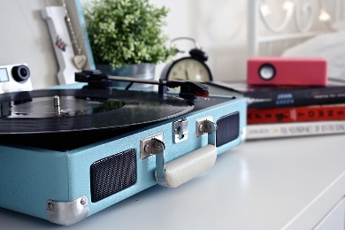

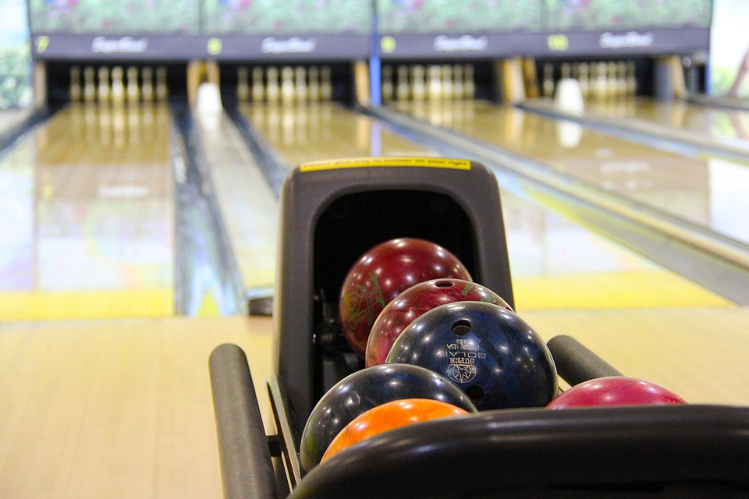
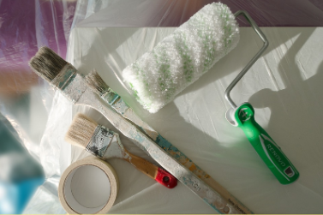
PIMP JE KAMER
KIES JE GADGET
RELAX!
WERK JE IN HET ZWEET

Slide 2

AAN DE SLAG!
Wie houdt zijn budget in balans?

Slide 3
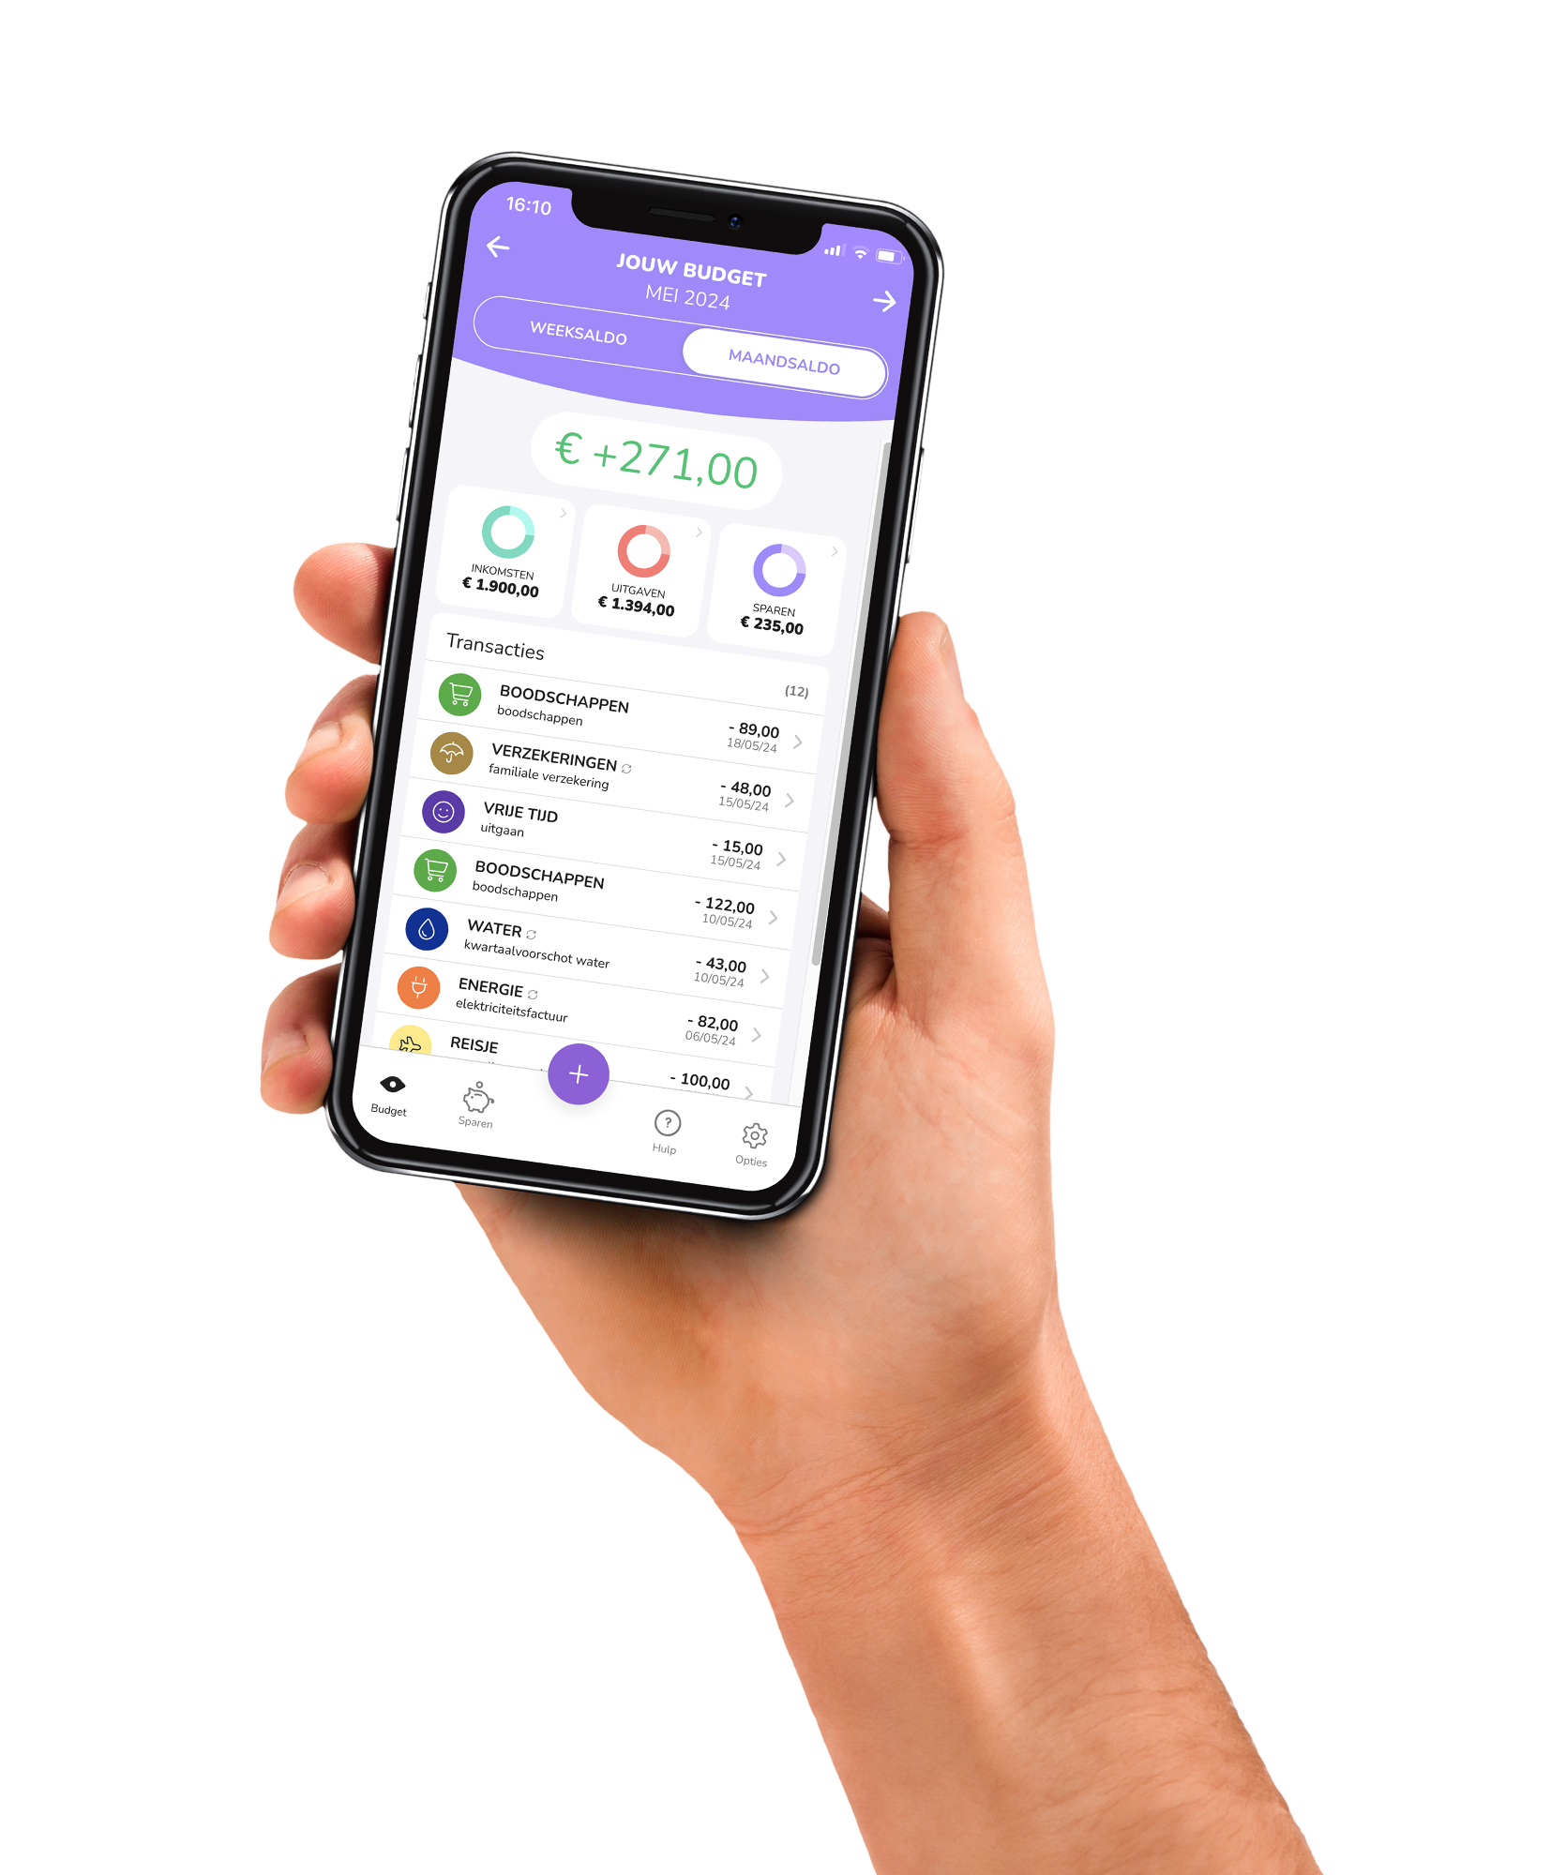
Troeven WAKOSTA?!-app
Eenvoudig in gebruik
Geen identiteitsgegevens
Geen login
Offline beschikbaar
Gratis
Niet commercieel, geen reclame
Liever op de pc? budgetplanner.wakosta.be
Notes:
De WAKOSTA?!-app blinkt uit in zijn eenvoud en gebruiksgemak, je kan dus heel snel aan de slag!
Je hoeft geen identiteitsgegevens op te geven. Zonder persoonlijk account hoef je dus ook geen login of wachtwoord te onthouden.
Eens je de app hebt gedownload, kan je er offline (zonder internet) mee aan de slag. Handig toch?!
De app is bovendien volledig gratis en heeft geen commercieel doel. Je krijgt dus nooit vervelende reclameboodschappen of filmpjes tijdens het invoeren van transacties.
Je kan kiezen voor een Nederlandse, Franse of Engelse versie.

Slide 4
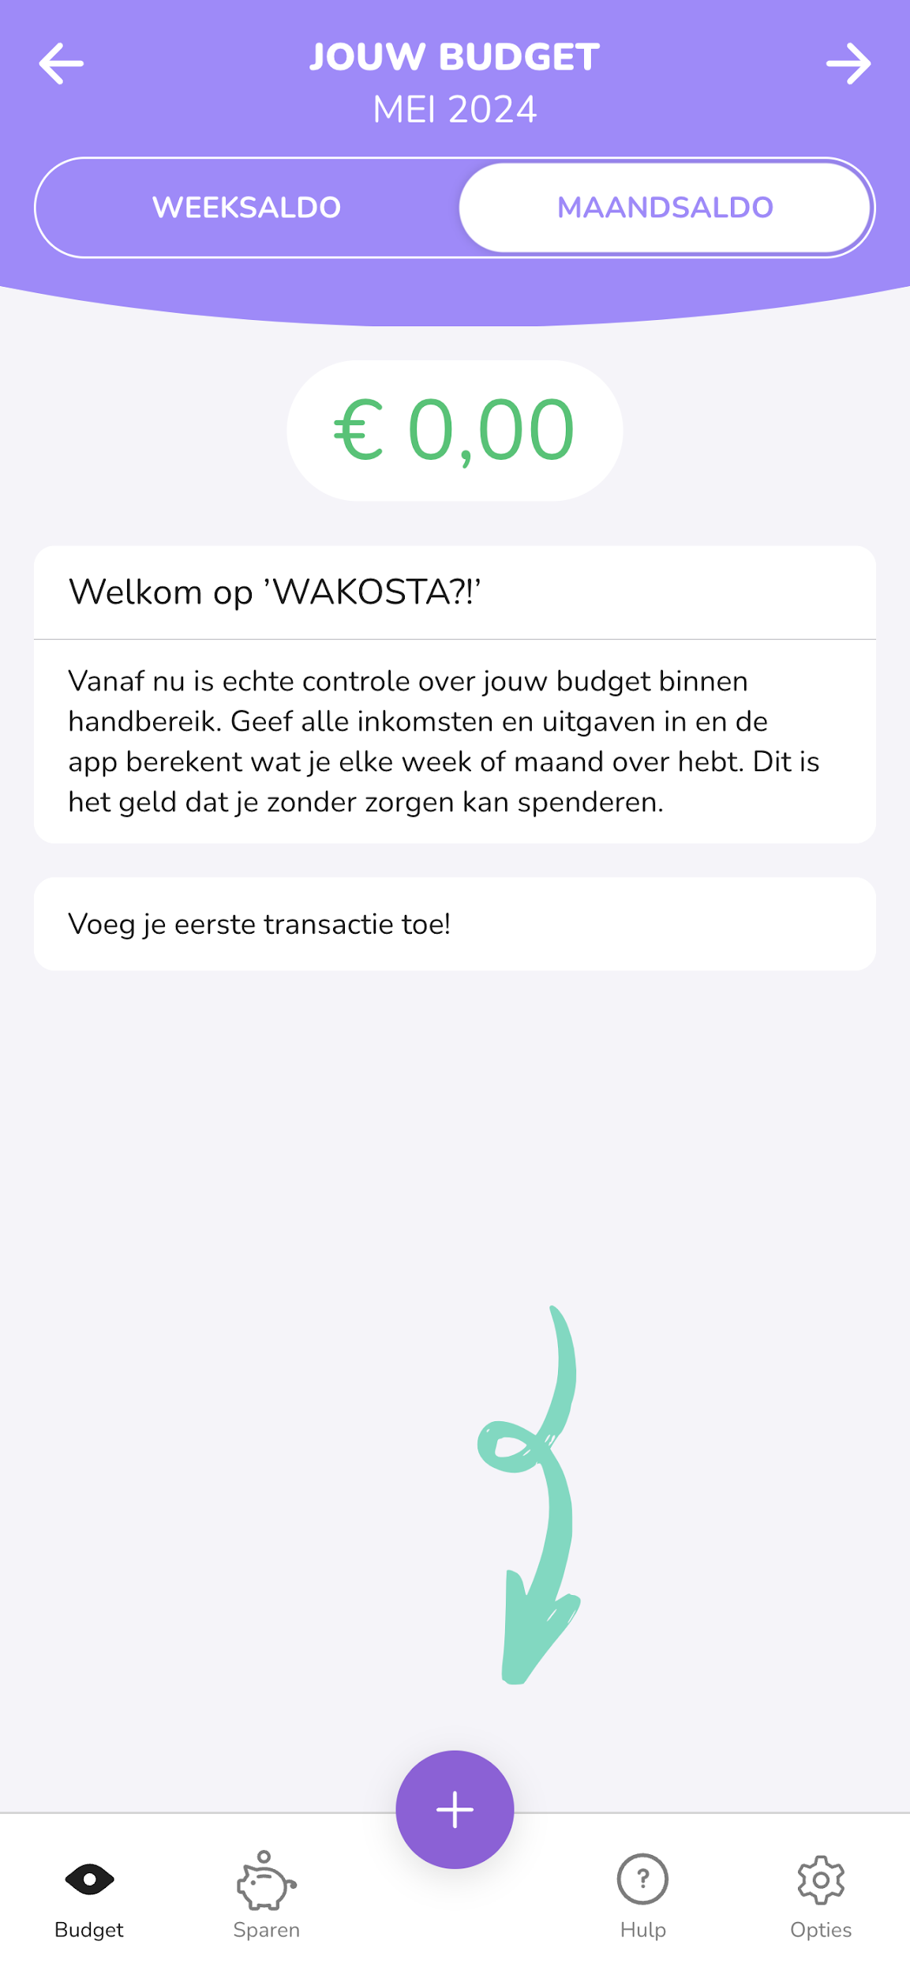
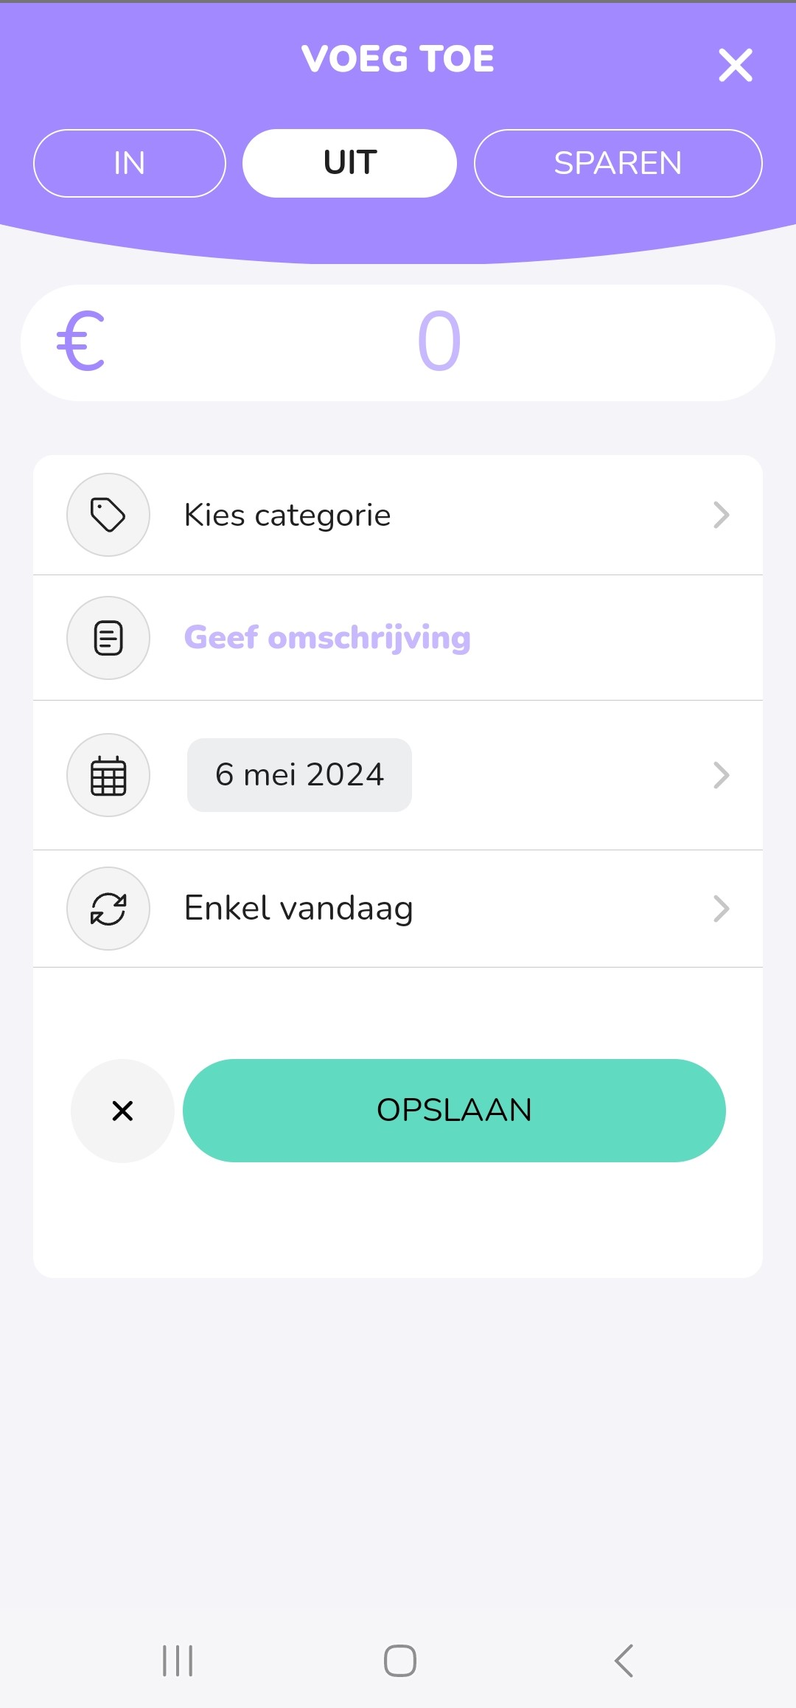
Bedrag IN/UIT
Notes:
Eerst even checken of je budget goed staat: staat dit bij iedereen op 0 en in de juiste maand?
Als je een bedrag wil invoeren, moet je steeds op de paarse plus onderaan klikken -> dan kom je op het 2e scherm dat je hier ziet

Slide 5
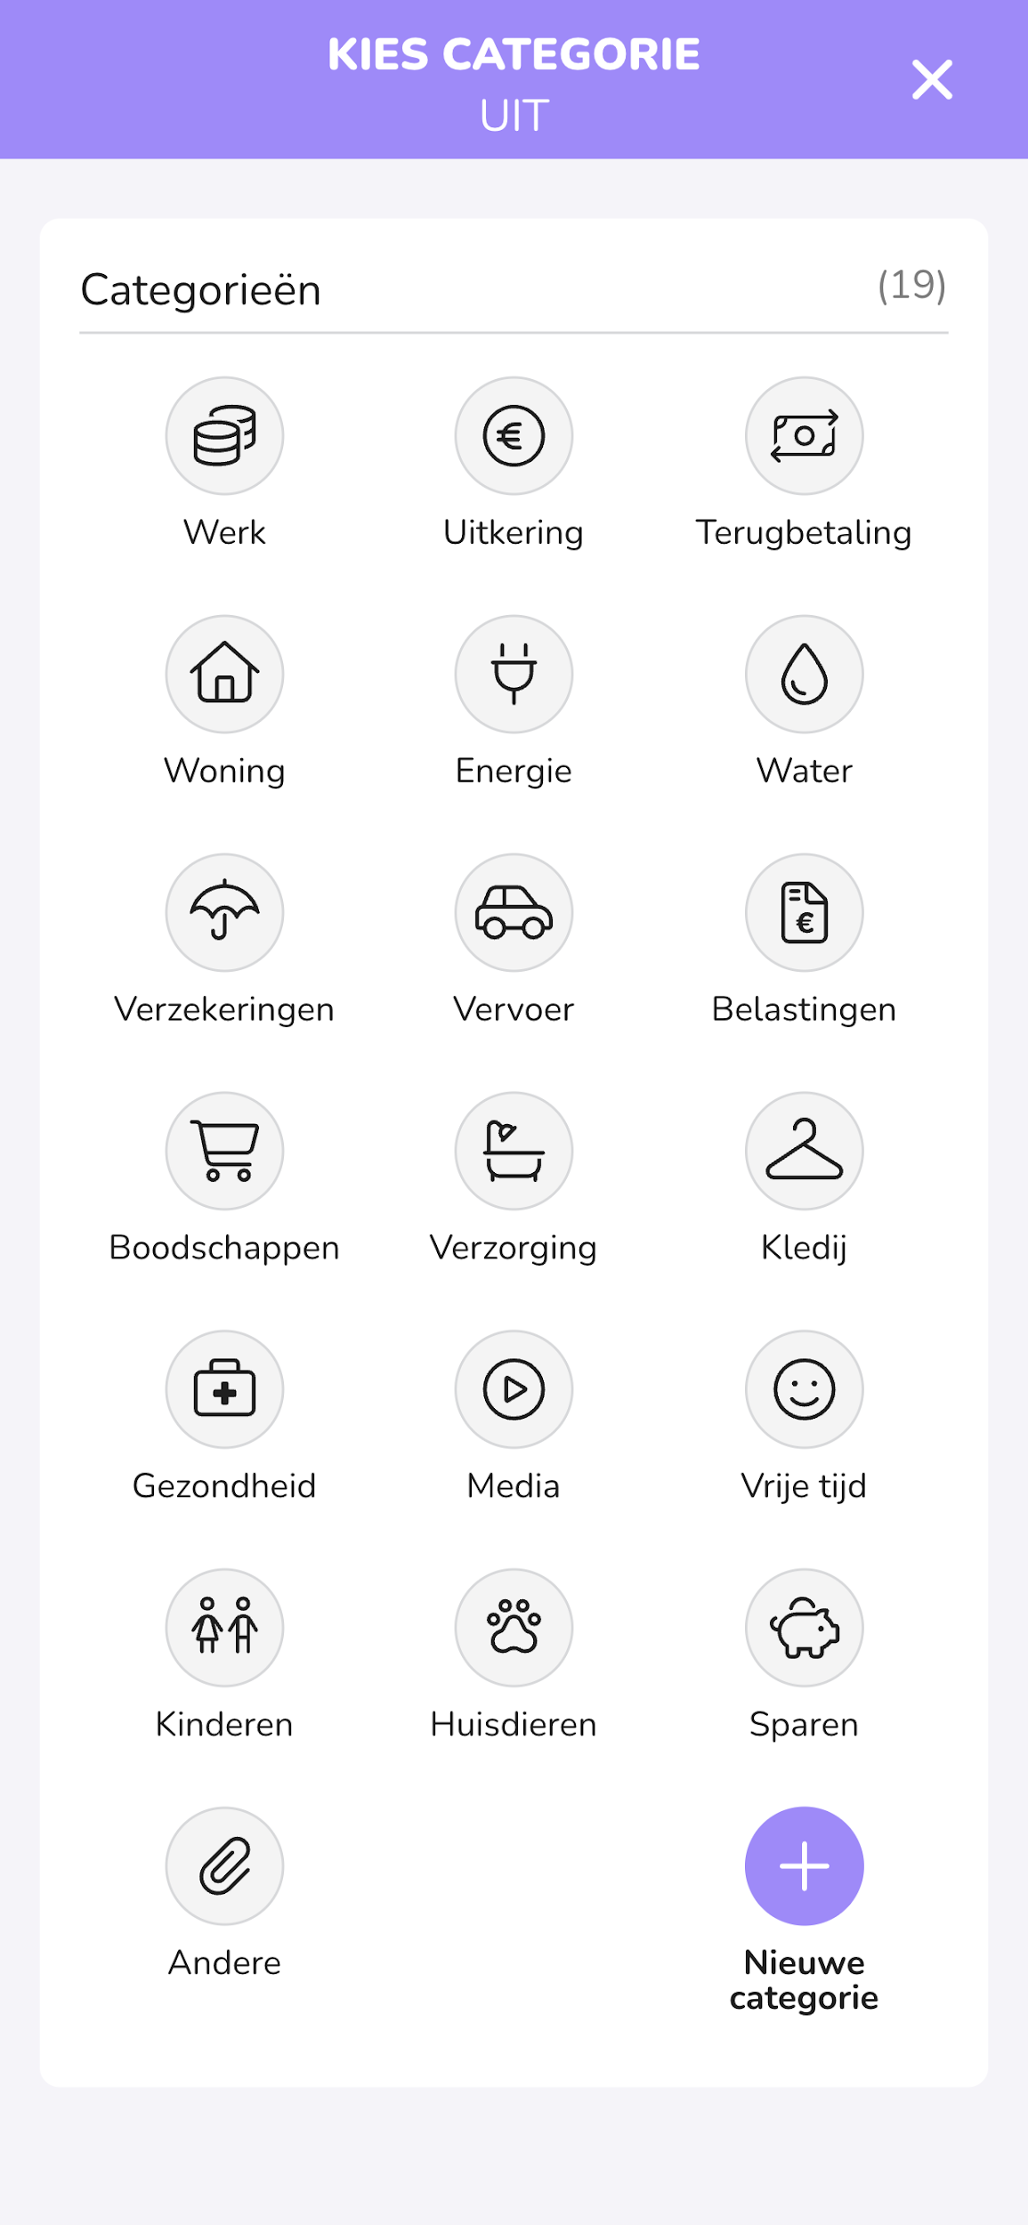
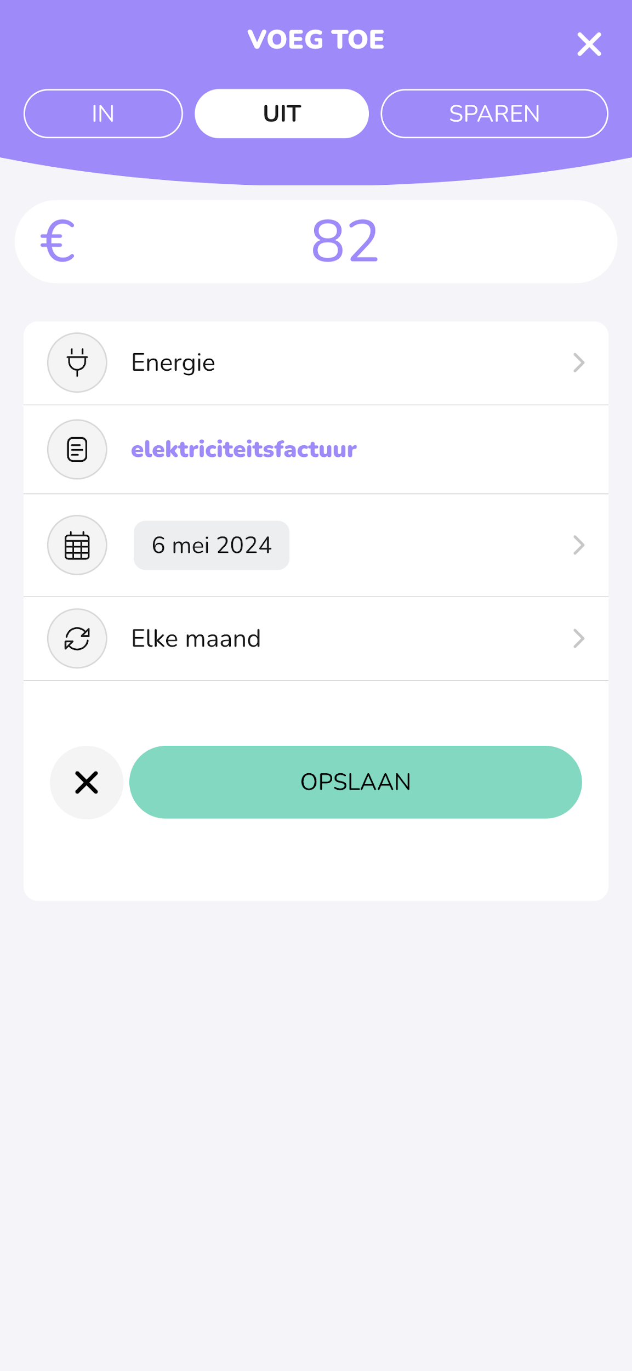
Categorie Omschrijving
Notes:
Stel, je wil je elektriciteitsfactuur van 82 euro ingeven:
Eerst kies je een categorie: energie uit de vaste icoontjes, je kan ook zelf ‘nieuwe categorie’ aanmaken
Bovenaan zie je in/uit/sparen: uitgave
waar 0 staat kan je op tikken en het bedrag invullen
Vervolgens kan je een omschrijving geven, dit is niet verplicht
Vervolgens moet je een datum kiezen: die staat automatisch op vandaag

Slide 6
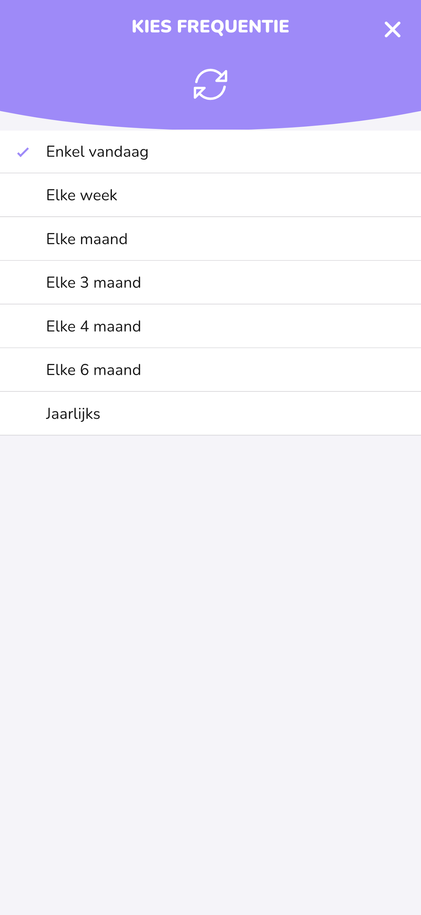
Datum
Frequentie
Notes:
De laatste vraag die wordt gesteld is ‘Kies frequentie’, die staat stadaard op ‘enkel vandaag’, voor dit voorbeeld mag je die wijzigen naar ‘elke maand’
Deze frequenties zijn aangepast aan de realiteit:
Veel van onze uitgaven keren elke maand terug met hetzelfde bedrag denk maar aan onze voorschotfacturen van elektriciteit en gas, de huur of lening van onze woning: als je die één keer hebt ingegeven in de app, zal die de volgende maand al klaarstaan
Een voorbeeld van een uitgave die elke week hetzelfde is, kan bv. zakgeld zijn dat je geeft aan je kind
Kent iemand een voorbeeld van een uitgave die je om de 3 maanden moet betalen? Water, sommige verzekeringen
Als we boodschappen doen in de supermarkt, kledij kopen of tanken dan verschilt het bedrag telkens dus in dat geval kies je de frequentie ‘enkel vandaag’ als éénmalige kost

Slide 7
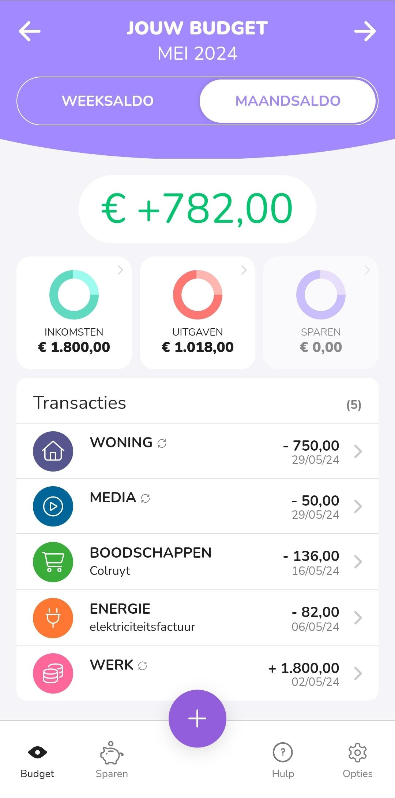
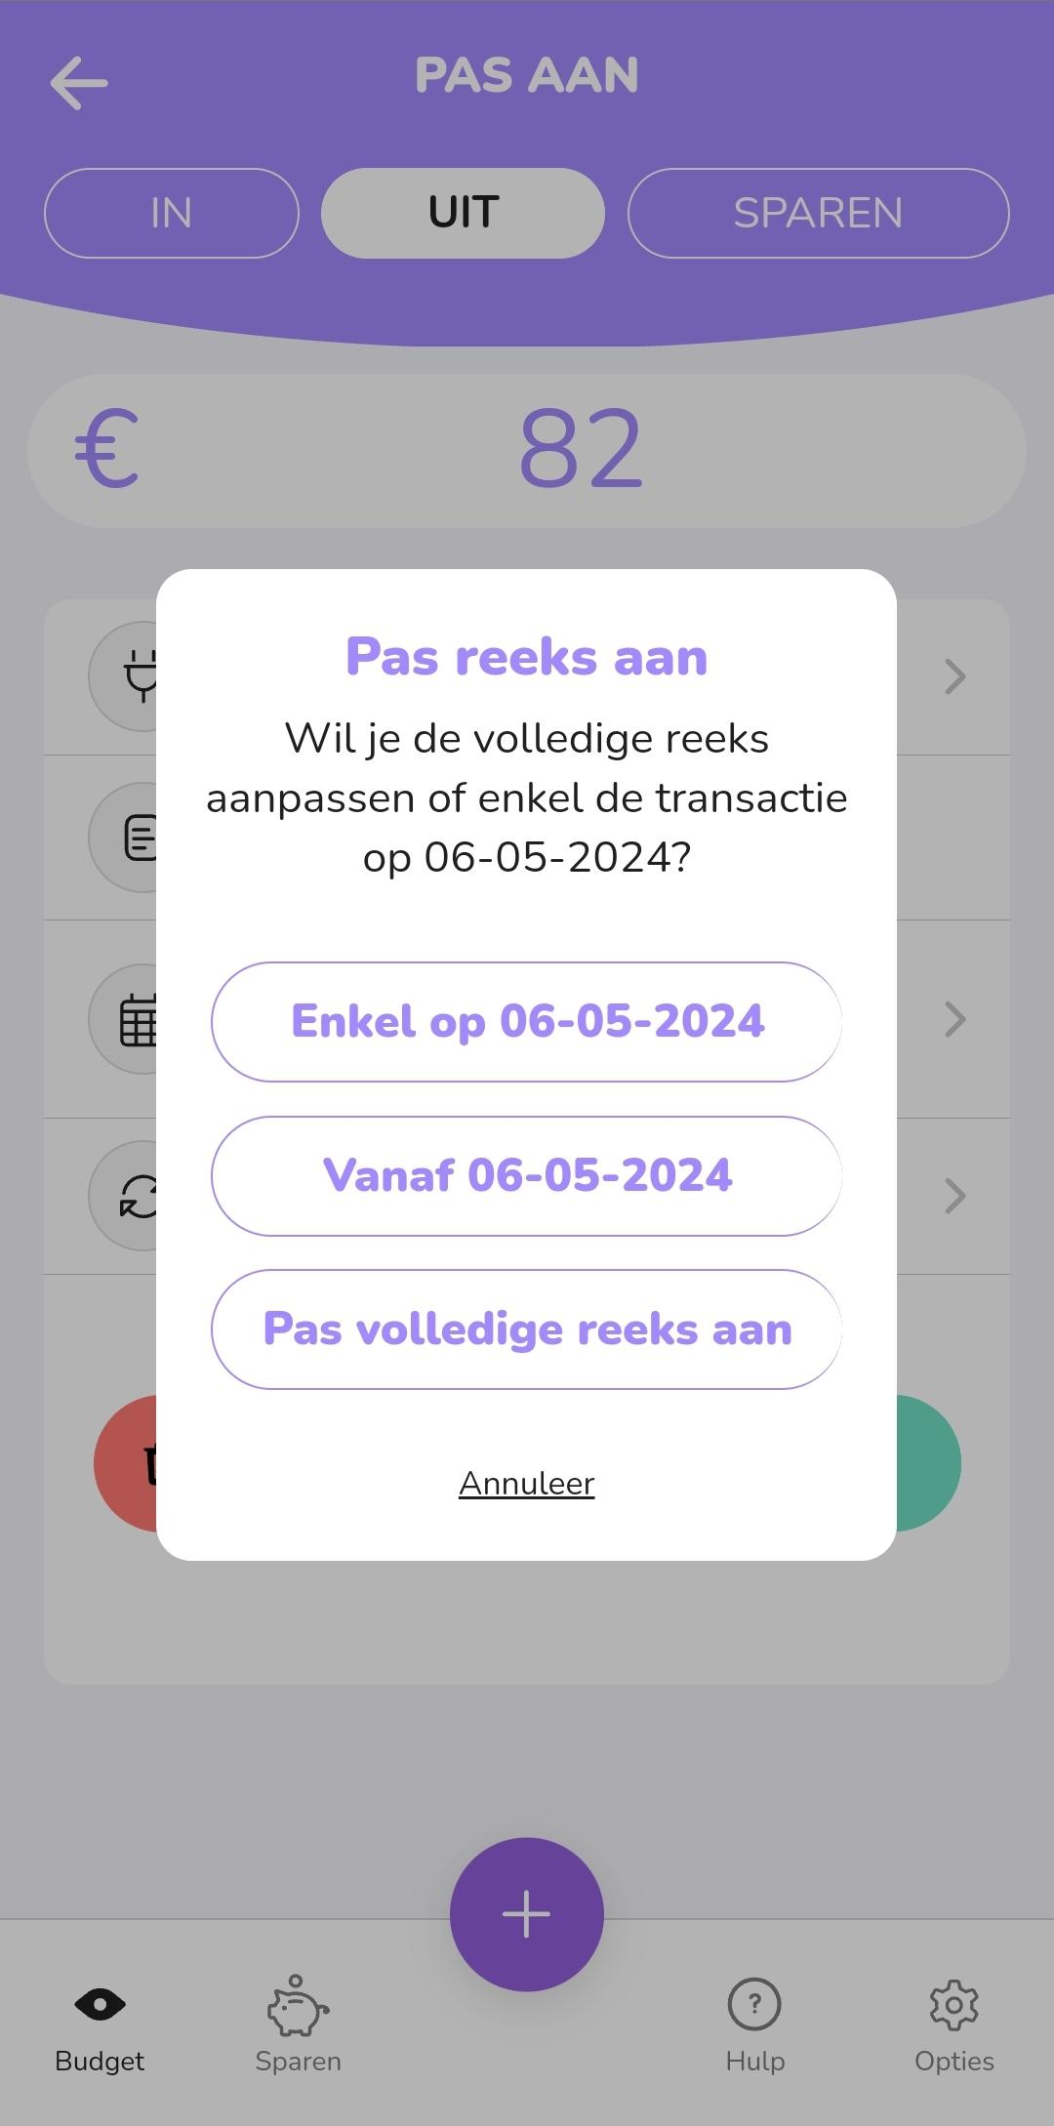
Transactie aanpassen
Notes:
Wil je iets aanpassen of wissen? Dat kan zeer eenvoudig door op het bedrag te tikken en te kiezen voor ‘Pas aan’. Je krijgt bij een transactie die terugkeert de keuze om de aanpassing voor de volledige reeks te doen (dus ook in het verleden), enkel op deze datum of vanaf deze datum.
Jullie mogen dit bedrag nu terug allemaal wissen door op ‘wis transactie’ te tikken.
Zo, dat was een korte oefening – is iedereen mee in hoe de app werkt of zijn er hier vragen over?

Slide 8
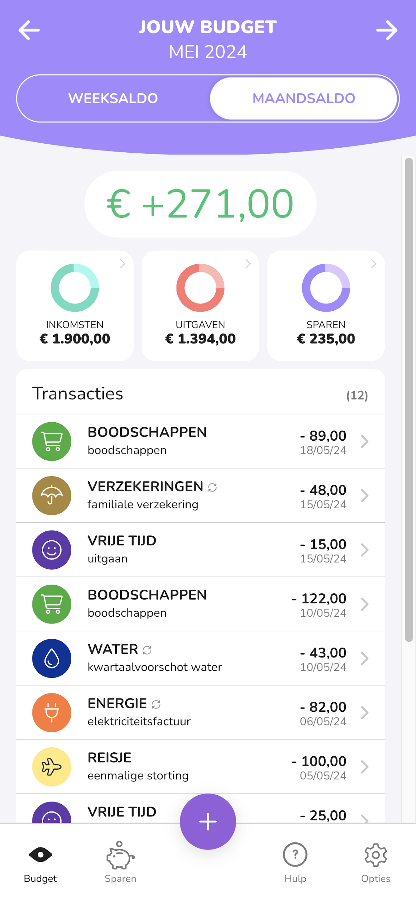
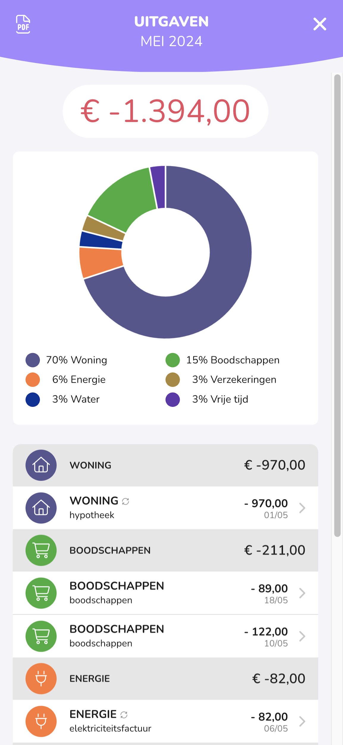
Overzicht
Notes:
3 taartdiagrammen
Inkomsten
Uitgaven
Sparen
Chronologische lijst van alle transacties
Bij terugkerende transacties staan pijltjes
Wekelijkse transacties keren meermaals terug
Bij elk bedrag staat de datum
Je kan dit overzicht als PDF opslaan en/of versturen naar je eigen mailbox of die van je eventuele hulpverlener of delen via Whatsapp of andere media. Tik hiervoor bovenaan links op ‘PDF’ en na enkele seconden komt het voor mekaar!

Slide 9

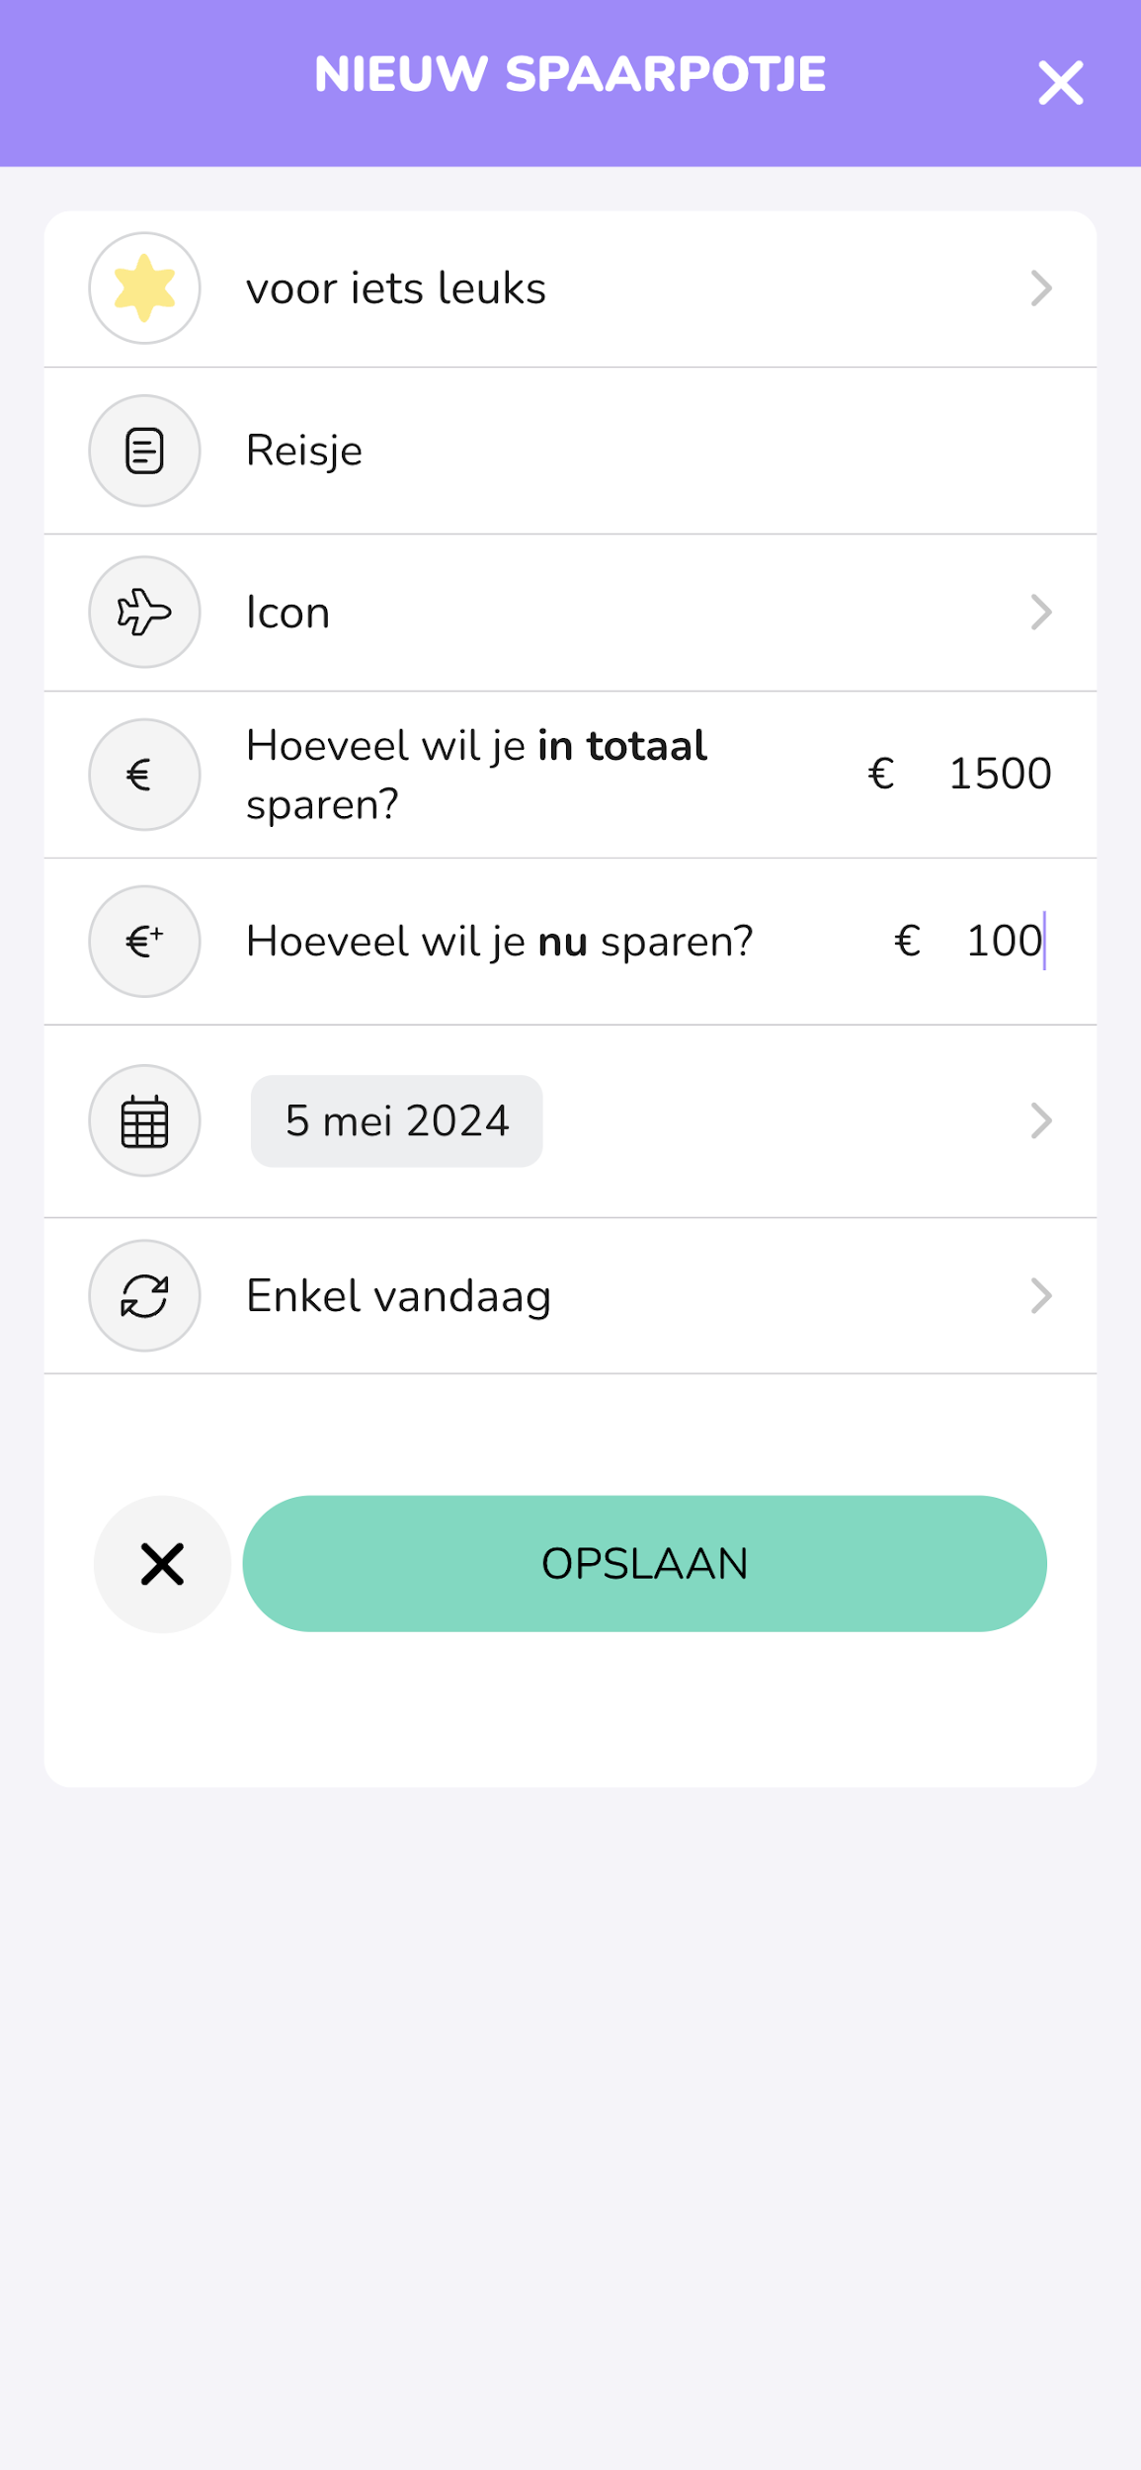
Spaarpotje aanmaken
Notes:
4 hoofdcategorieën
leuke dingen
later
verwachte kosten
onverwachte kosten
Maak spaarpotjes aan
Koppel dit aan uitgaven via ‘nu sparen’

Slide 10
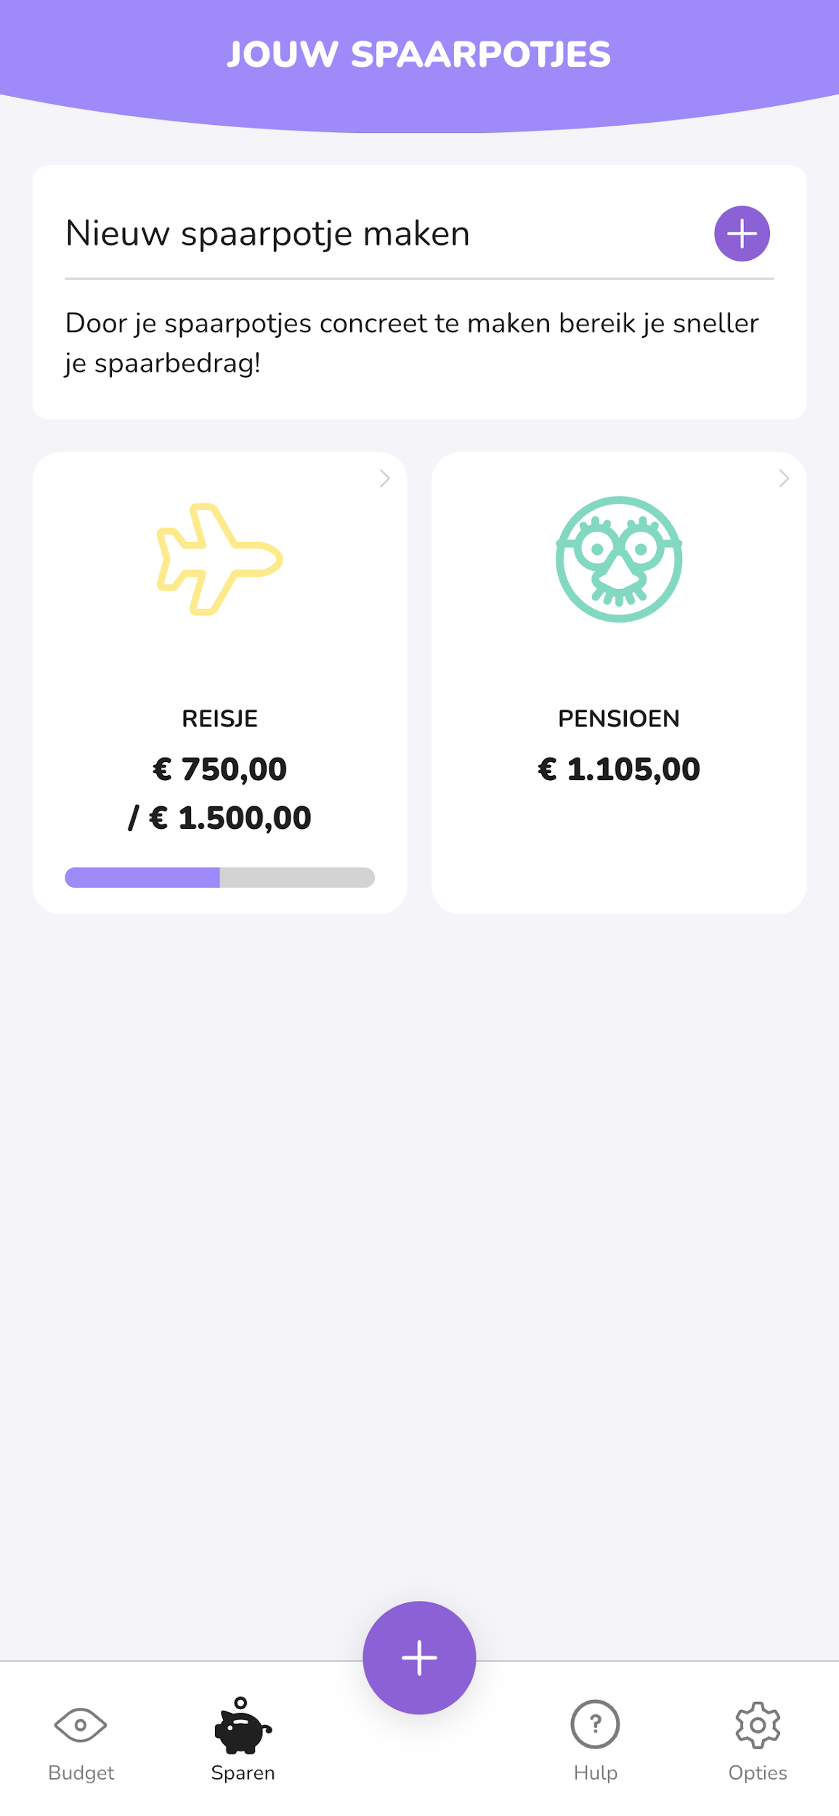
Spaarpotje opvolgen
Notes:
Volg de voortgang van je spaarpotjes op
Confetti als je spaardoel bereikt is (beeld nog toevoegen!)

Slide 11
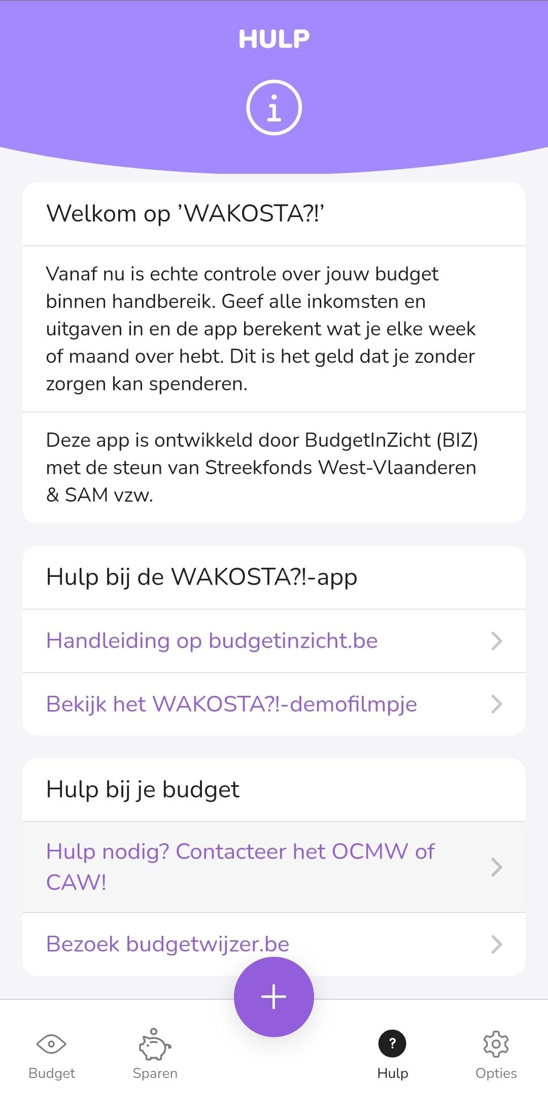
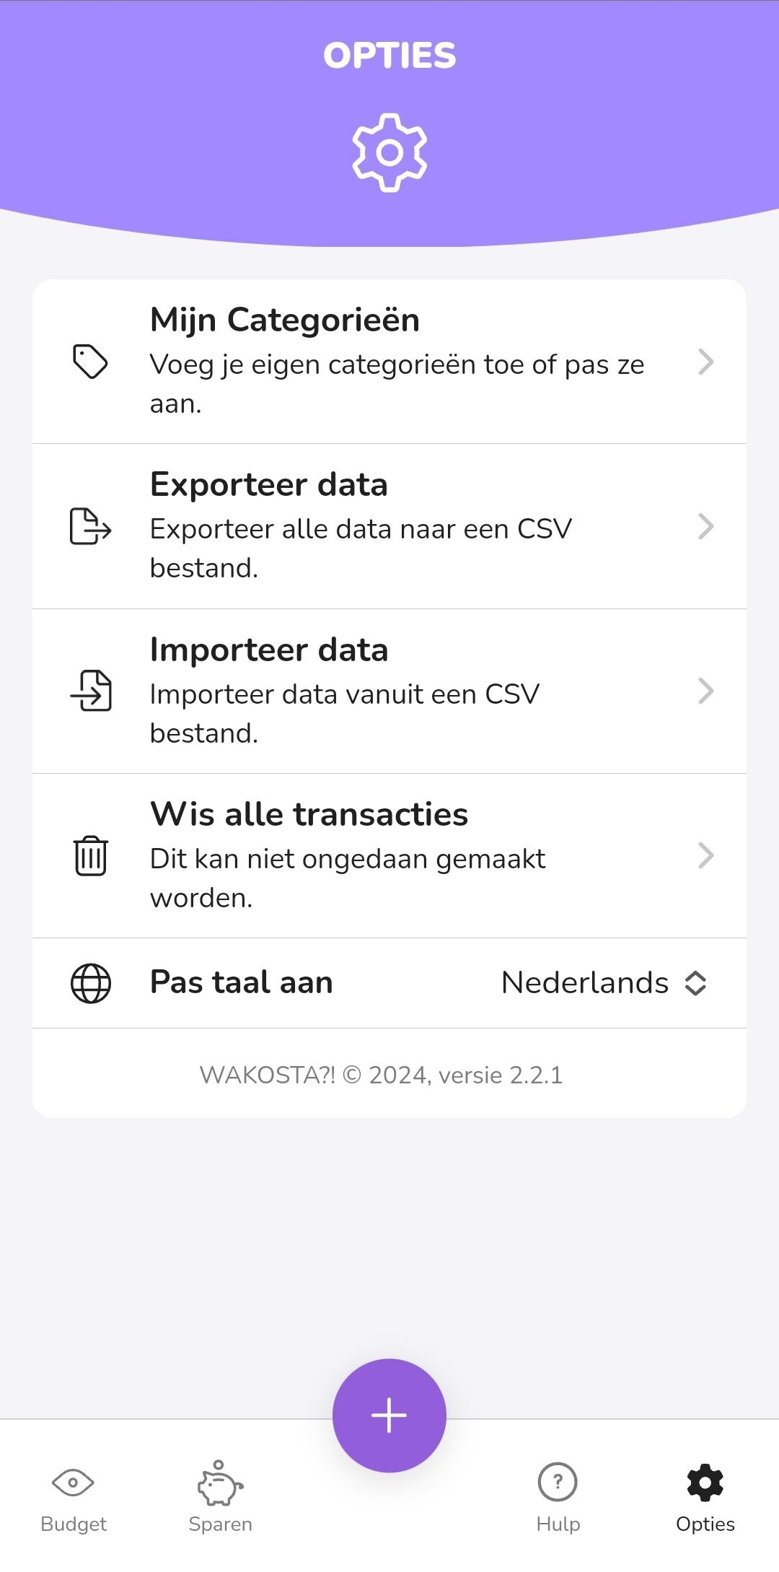
Hulp
Opties
Notes:
Onder Hulp vind je enkele nuttige websites: die van het CAW, budgetwijzer.be en de website van budgetinzicht.

Slide 12
KIES JE GADGET!

Slide 13
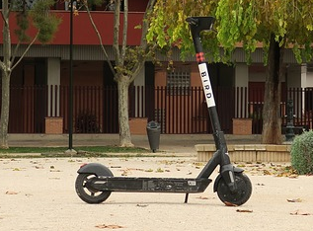
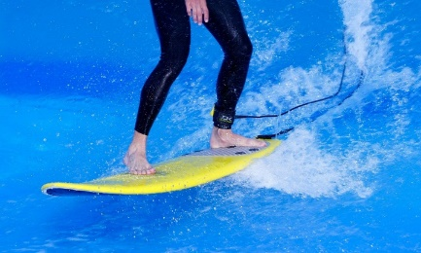
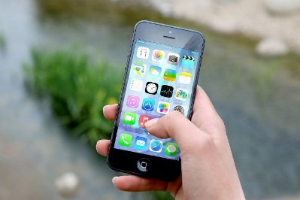
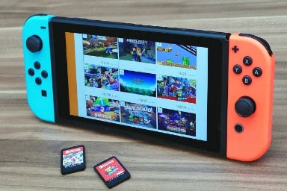

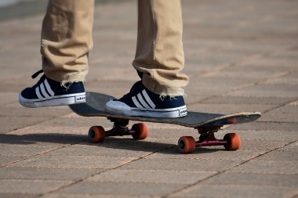
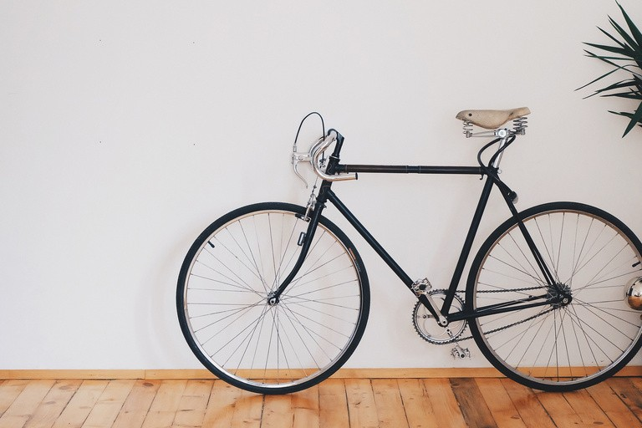
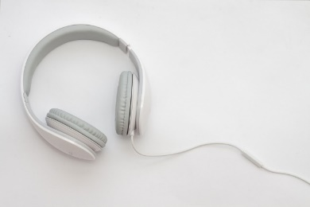
J A S O N
B E D I R H A N
M A R I E – L O U
I L Y E S

Slide 14
Welk gadget koos jij?
Ontdek hier jouw personage
en de kostprijs van je gadget.

Slide 15
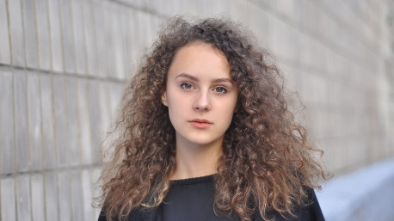


Marie-Lou
Marie-Lou is een echt skater. Ze gaat vaak op woensdagnamiddag met vrienden naar het skatepark en leert daar de nieuwste tricks.
Haar vrienden hebben een erg leuk bord. Marie-Lou skate echter nog met het bord van haar oudere broer. Ze wil graag zelf een bord aanschaffen. Het droomboard kost €55.
In haar spaarpot heeft Marie-Lou €120.

Slide 16

Ilyes
Ilyes is een echte muziekfan. Hij volgt de nieuwe muziektrends en droomt van een carrière als dj. Hij vindt de kwaliteit van de muziek erg belangrijk en beslist om de nieuwste koptelefoon aan te schaffen. Hij heeft geluk: het zijn solden en hij kan de koptelefoon kopen voor €170.
In zijn spaarpot heeft Ilyes €220.

Slide 17
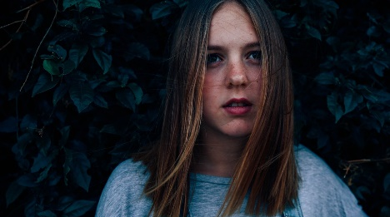
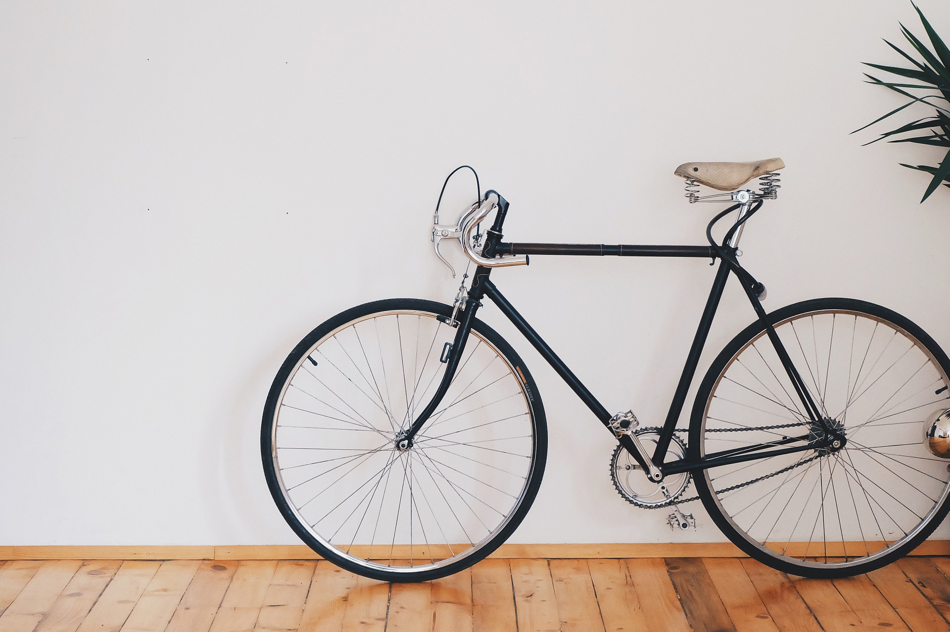

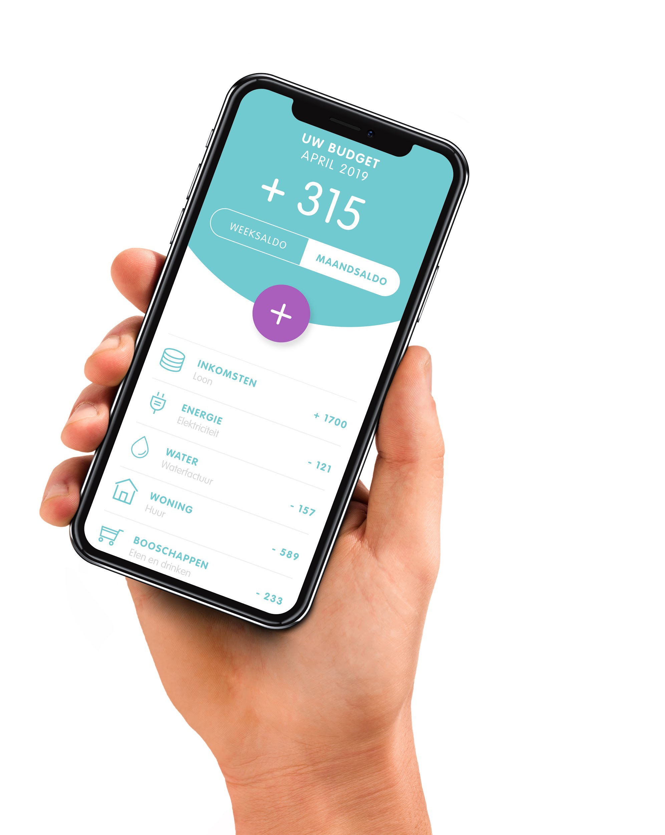
Amber
Amber woont op een 5-tal kilometer van school en beslist om iedere dag met de fiets te gaan. Ze wil daarvoor wel investeren in een nieuw exemplaar want die van het vierde leerjaar is veel te roze. Een grotere fiets is ook handiger om haar boekentas op vast te zetten.
Het toeval wil nu, dat de nicht van Amber haar fiets verkoopt. Ze vraagt nog €120.
In haar spaarpot heeft Amber €250.
€300

Slide 18

Kimia
Kimia is een echte durfal en surft al van haar 10de. Vorige vakantie waagde ze zich nu ook aan kiten en besloot hier onmiddellijk verdere lessen voor te nemen. Nu ze alles wat beter onder de knie heeft, wil ze eigen materiaal aankopen zodat ze nog vaker het water in kan. Ze heeft geluk, want er staat een bord in promotie voor €230.
In haar spaarpot heeft Kimia €270.

Slide 19
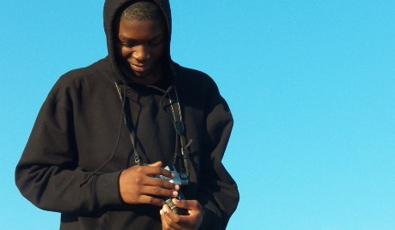
Jason
Jason heeft nu een ‘oude’ GSM en droomt van een nieuwe smartphone. Hij krijgt de kans om een refurbished smartphone te kopen voor €160. Dat lijkt hem beter dan een nieuwe. Het werkt even goed. Bovendien kan hij zo alles al even uittesten en leert hij om er voorzichtig mee te zijn. Later kan hij nog altijd een gloednieuwe smartphone kopen.
In zijn spaarpot heeft Jason €240.

Slide 20

Guust
Guust ziet vaak reclame van de Nintendo Switch spelconsole. De spelletjes zien er superleuk uit en je kan ook samen met vrienden spelen. Hij denkt erover na om de console te kopen en bekijkt het samen met zijn ouders. Omdat het binnenkort zijn verjaardag is, beslissen zijn ouders om ook een deeltje voor de Switch te betalen als cadeau. Guust moet zelf nog €120 betalen voor zijn spelconsole.
In zijn spaarpot heeft Guust €150.

Slide 21

Nia
Nia kijkt heel graag naar Netflix, maar vindt het best vervelend dat ze de computer moet delen met broer en ouders. Er ontstaat wel eens ruzie. In overleg met haar ouders beslist Nia om zelf een laptop te kopen met de spaarcenten van haar verjaardag. Zo kan ze op haar eigen laptop Netflixen, maar ook haar schooltaken maken en haar eigen muziek, foto’s en filmpjes opslaan. Door een actie in de winkel kan Nia haar laptop kopen voor €250.
In haar spaarpot heeft Nia €240.

Slide 22

Bedirhan
Bedirhan woont een eindje van school en gaat niet graag met de bus of tram. Hij is ook geen fan van de fiets en zijn ouders willen hem niet elke dag naar school brengen. Bedirhan ziet zijn vrienden rondrijden op de step en wil ook zo’n exemplaar. Van zijn ouders mag hij een step kopen, op voorwaarde dat hij die zelf betaalt en voorzichtig rijdt. Hij betaalt €200.
In zijn spaarpot heeft Bedirhan €300.

Slide 23
PIMP JE KAMER!

Slide 24


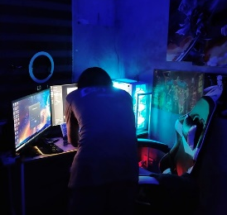
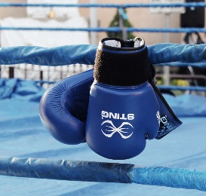
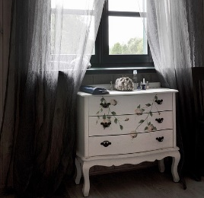

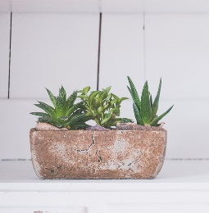
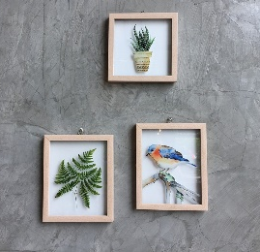

Slide 25

HIPPE ZETEL
€100

Slide 26

TELEVISIE
€120

Slide 27

BOKSBAL
€45

Slide 28
TOFFE VERLICHTING
€40

Slide 29

MUZIEKINSTALLATIE
€80

Slide 30
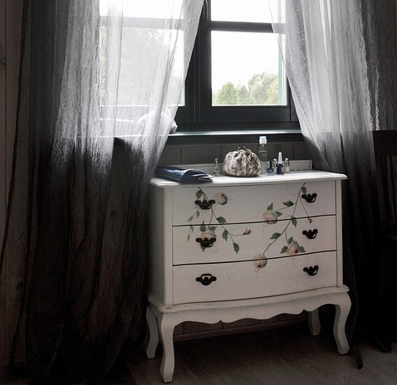
MAKE-UP
MEUBEL
€85

Slide 31
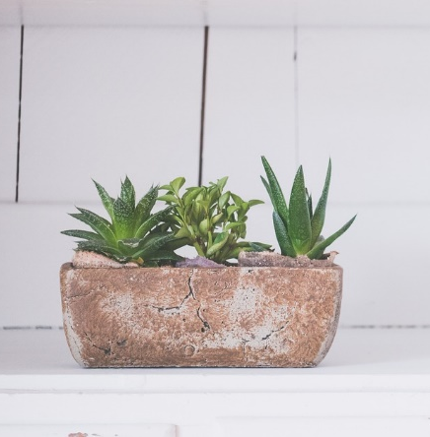
PLANTEN
€30

Slide 32

FOTOMUUR
€25

Slide 33
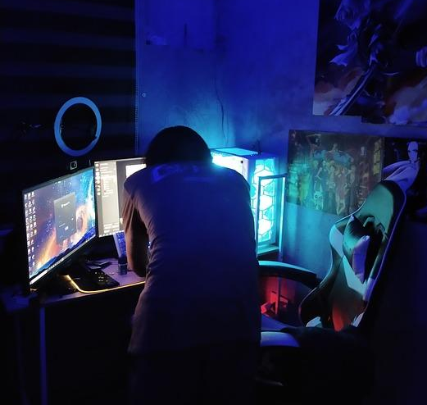
GAMING
BUREAUSTOEL
€65

Slide 34
€40
€65
€100
€45
€85
€100
€80
€25
€30

Slide 35
WERK JE IN HET ZWEET!

Slide 36
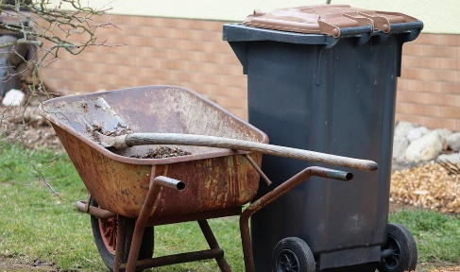

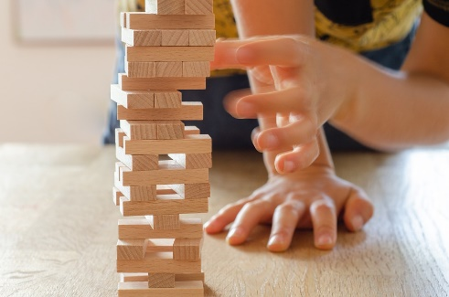
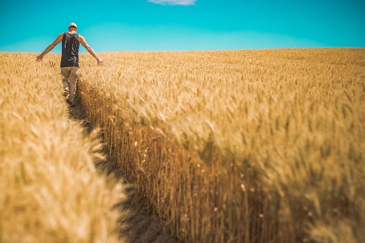
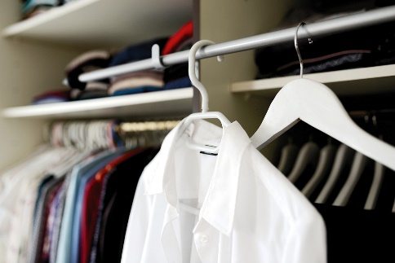
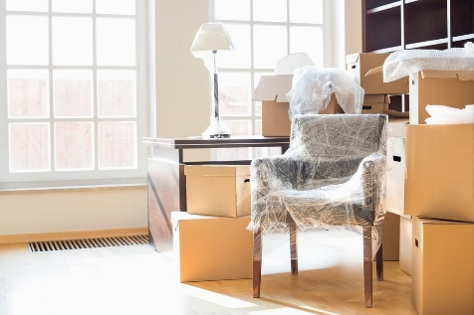
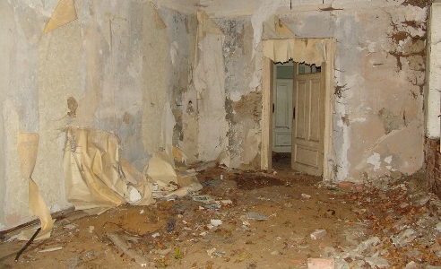

Slide 37
OMA HELPEN BIJ HET VERVEN VAN DE RAMEN (4 UUR)
€25

Slide 38
JE NEEF HELPEN EEN VIJVER GRAVEN
(1 uur)
€10

Slide 39
NIKS DOEN
€0

Slide 40
EEN KLEDINGSTUK TWEEDEHANDS VERKOPEN
€8

Slide 41
JE BESTE VRIEND HELPEN MET EEN GROTE VERHUIS
(3 uur)
€20

Slide 42
JE NOKEL HELPEN MET DE AFBRAAK VAN EEN HUIS
(5 uur)
€35

Slide 43
BABYSITTEN OP JE NICHTJE
(3 uur)
€18

Slide 44
€10
€25
€18
€0
€8
€35
€20

Slide 45

PROEF JE RIJK!

Slide 46


Notes:
Bekijk de extra PowerPoint ‘Proef je rijk’ of maak een smaaktest.

Slide 47



Slide 48
SCROL JE ARM…

Slide 49
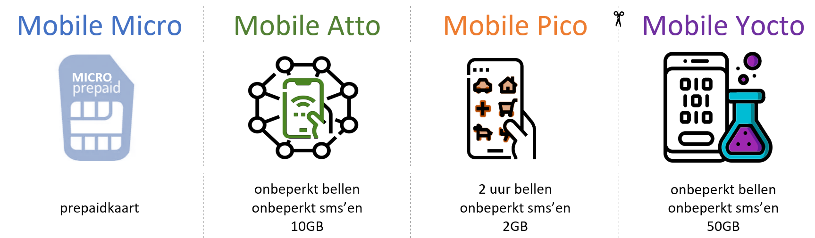
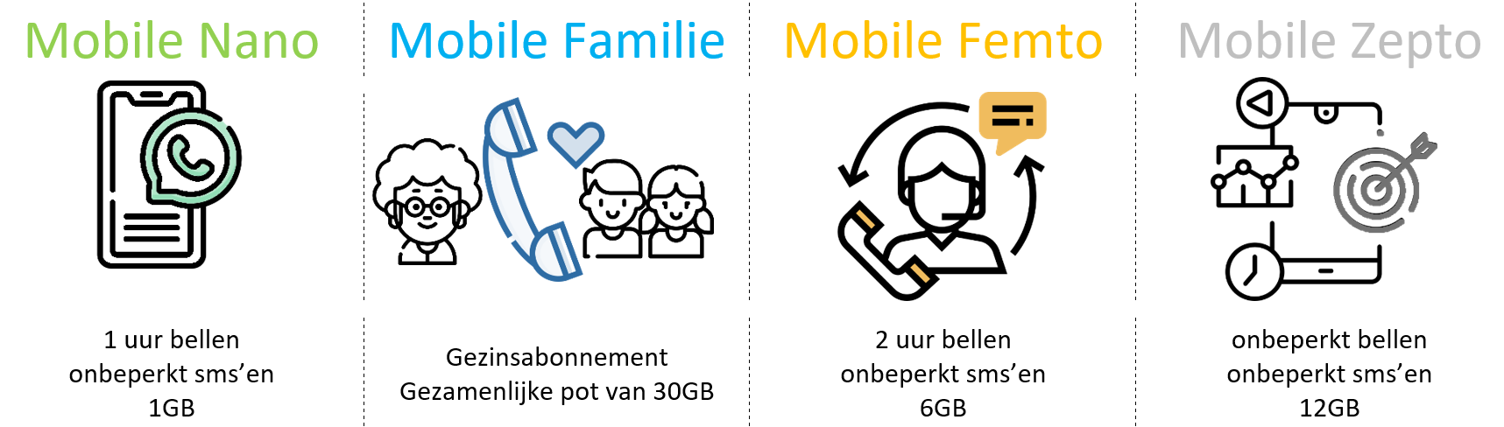

Slide 50
Wat kan je nu doen met al die GB?
1GB PER MAAND WIL ZEGGEN 0,033 GB PER DAG:
‣ OF 20 min. scrollen op Instagram
‣ OF 30 min. muziek streamen
‣ OF 12 min. video’s bekijken op YouTube of TikTok
‣ OF 7 min. Netflix streamen
‣ OF 3 foto’s versturen
‣ OF 450 tekstberichten verzenden of ontvangen via Messenger of WhatsApp

Slide 51
€10
€22
€11
€40
€8
€15
€15
€22

Slide 52
Kocht je te veel of te weinig GB?
Betaal het verschil!

Slide 53
RELAX!

Slide 54
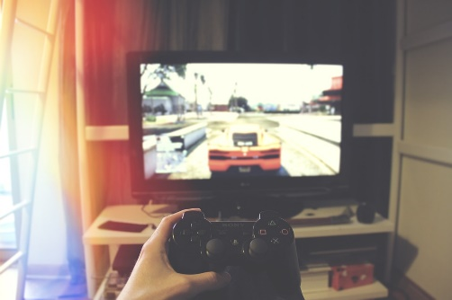

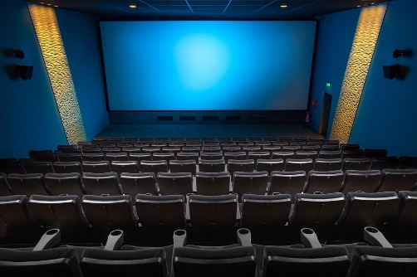


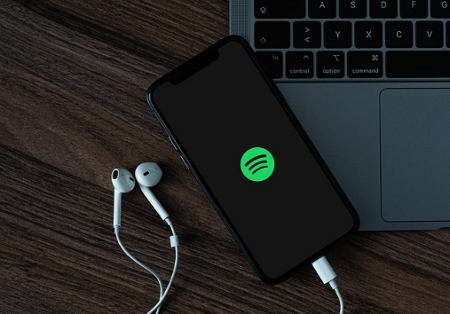

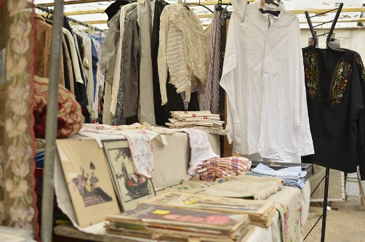


Slide 55
IETS GAAN DRINKEN MET VRIENDEN
€10

Slide 56
GAMEN
€10

Slide 57
GAAN VOETBALLEN/ FRISBEEËN
€0

Slide 58
TWEEDEHANDS-KLEREN KOPEN
€8

Slide 59
NAAR DE CINEMA
€18

Slide 60
MUZIEK LUISTEREN
€12

Slide 61
GAAN SHOPPEN
€50

Slide 62
HOND UITLATEN
€0

Slide 63
NAAR DE BOWLING
€15

Slide 64
€10
€50
€18
€0
€0
€12
€10
€8
€15

Slide 65
KOSTELIJK (ON)GELUK

Slide 66
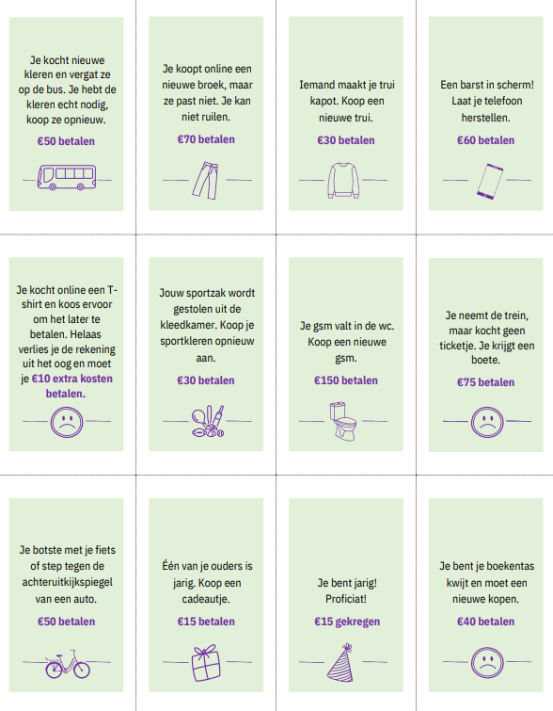

Slide 67
BUDGET IN BALANS?

